Slide 1
KAROLL DANIELA OVIEDO CHAVARRIA
Coordinación de operaciones logísticas
Ficha: 2687540

Slide 2
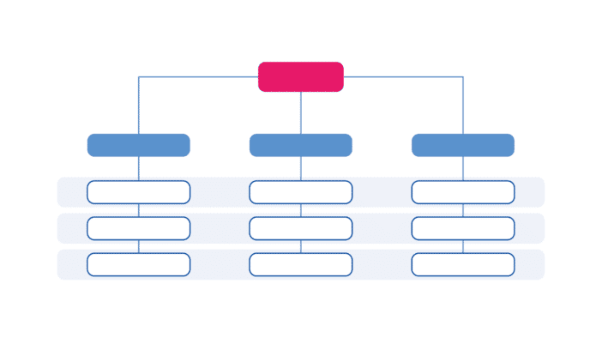
ORGANIGRAMA
Un organigrama es la representación grafica de la estructura de una empresa, la cual se divide en :
Operativa
Táctica
Estratégica
TIPOS DE ORGANIGRAMA
Los organigramas se pueden clasificar por:
Su naturaleza
Su finalidad
Su ámbito
Su contenido

Slide 3
POR SU NATIRALEZA
POR SU FINALIDAD
Micro administrativo:
Este corresponde a una sola organización, y se refiere a ella en forma global.
Macro administrativo:
Este tipo de organigrama involucra a mas de una empresa.
Meso administrativos:
Corresponde a mas de una organización de un mismo sector de actividad mayormente utilizado en el sector publico.
Informativo:
Este tipo de organigrama debe ser creado a nivel general, se utiliza para dar información de la organización de la empresa a cualquier tipo de publico.
Analítico:
Estos se utilizan para entender o analizar algunas actividades de la empresa, como el análisis de un presupuesto de la distribución de la plata de personal.
Formal:
Representa el modelo de funcionamiento de una empresa el cual ya ha sido aprobado por la persona encargada de aprobarlo.
Informal:
Representa el modelo de funcionamiento de una empresa el cual no ha sido aprobado aún.

Slide 4
POR SU AMBITO
POR SU CONTENIDO
Integrales:
Representa gráficamente todas las unidades administrativas de una organización y sus relaciones de jerarquía o dependencia.
Funcionales:
Presenta de forma general las principales funciones que tienen asignadas incluyendo las unidades y sus interrelaciones, es ideal para la capacitación del personal.
Puestos, plazas y unidades:
Este indica las necesidades en cuanto a puestos y numero de plazas existentes en cada unidad, además de los nombres de las personas que ocupan las plazas.
Generales:
Contienen información representativa de una organización hasta determinado nivel jerárquico.
Específicos:
Muestra de forma particular información de un área determinada de dicha organización.

Slide 5
MULTINACIONAL
Cuenta con varias sedes o sucursales alrededor del mundo pero centraliza la dirección general en una única sede, por lo general instalada en su país de origen.
MULTINACIONAL
Capital por particulares o gobiernos de varios países, la dirección y control desde cada país.
Tienen autonomía de decisión.
TRANSNACIONAL
Centros de producción y ventas en varios países, dirección desde un solo país.
Normas establecidas por la caja matriz.
TRANSNACIONAL
Este tipo de empresas también tiene varias sedes alrededor del mundo, con la diferencia de que estas son casi autónomas, es decir, no dependen de alguien ubicado en otro país para tomar algunas decisiones.

Slide 6
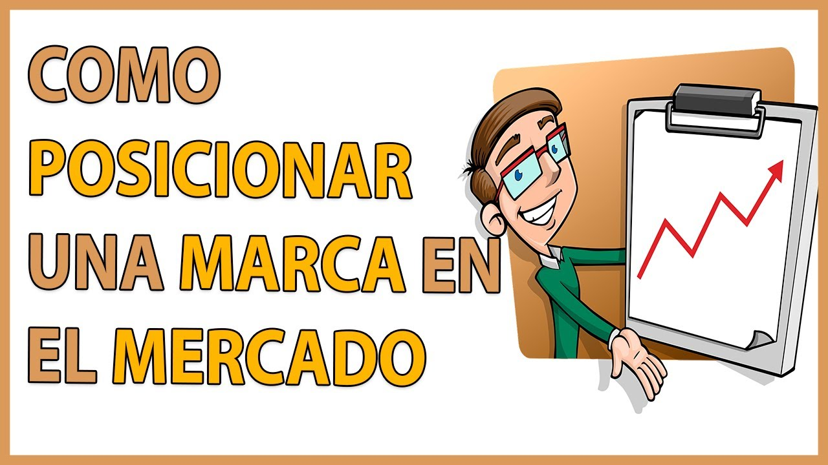
POSICIONAMIENTO DE UNA MARCA
Para lograr el posicionamiento de una maraca es necesario tener en cuenta:
Identificar nuestro cliente objetivo
Identificar la necesidad que supliremos a ese cliente objetivo
Identificar nuestra competencia
Conocer las características del producto de nuestra competencia y su valor
Generar innovación en nuestro producto
A la vez crear mejor publicidad y nuevo canales de distribución
Buscar la forma de reducir costos para que el valor de nuestro producto sea menos que el de la competencia, generando mas oportunidades de venta para nosotros.

Slide 7
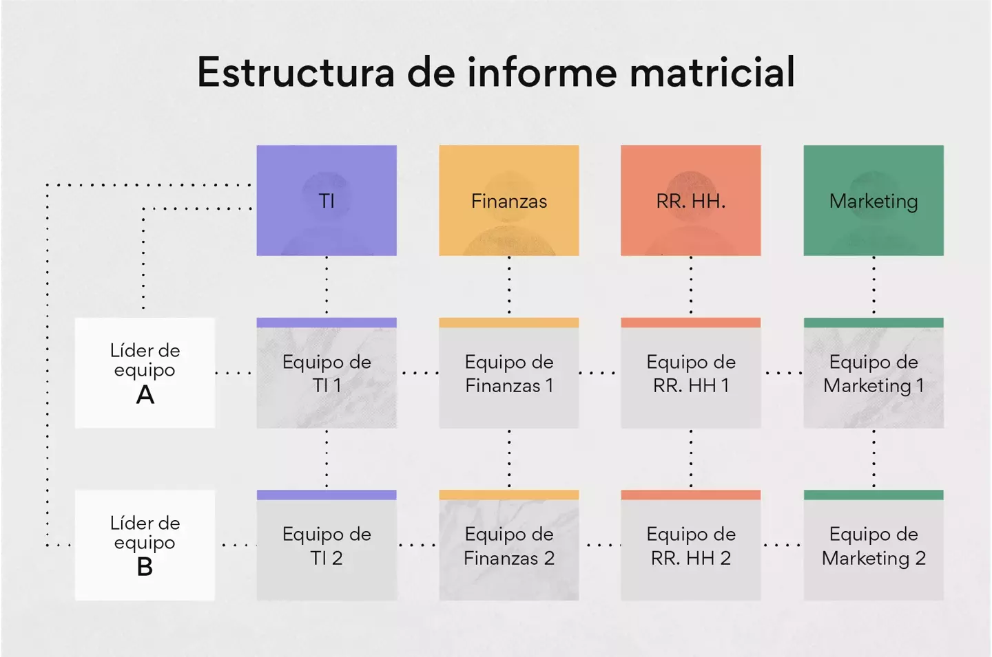
Una organización matricial es una estructura de trabajo en la que los miembros del equipo dependen de varios líderes. En este tipo de organización, los miembros del equipo (ya sean externos o internos) informan a un gerente de proyecto, así como al líder del departamento. Esta estructura de gestión puede ayudar a tu empresa a crear nuevos productos y servicios sin realinear los equipos.

Slide 8
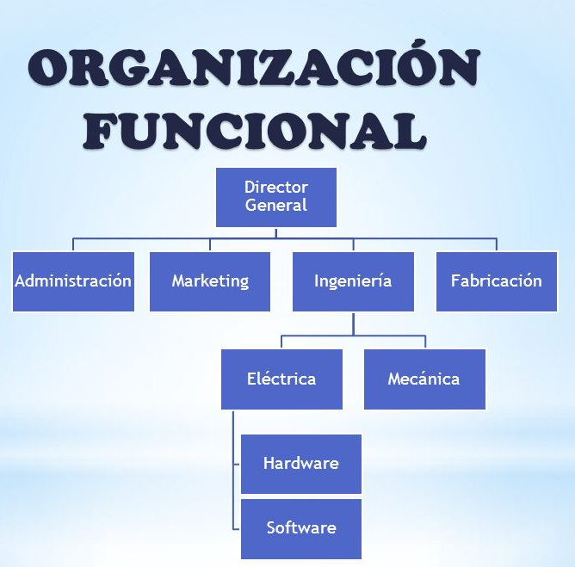
La organización por funciones reúne en un departamento a todos los que se dedican a una o varias actividades que se relacionan entre sí. Este tipo de estructura funcional es la forma más lógica y básica de división por áreas o departamentos.
Este tipo de organización es empleada especialmente por las pequeñas empresas que ofrecen una línea limitada de productos, porque así se permite aprovechar con mayor eficiencia los recursos disponibles. Esto, a su vez, facilita la supervisión de una empresa porque cada gerente sólo deberá ser experto en un ámbito específico de conocimientos y habilidades.

Slide 9
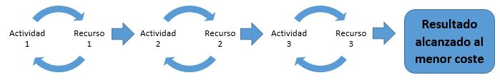
ENFOQUE POR PROCESOS
Esto significa que una empresa no se identifica o se define en áreas, departamentos, ubicación o personas, el tipo de organizaciones que emplean este enfoque dejan esas identidades atrás, convirtiéndolas únicamente en procesos, así mismo si ocurre un error, no es necesario buscar que sucedió en cada área o con cada persona, si no que se buscara que sucedió en el proceso.
De esta forma también se le facilitara a la organización tener conocimiento de los riesgos de cada proceso.

